Slide 1





Slide 2






Slide 3


Câu 1
Nêu những biểu hiện của việc hoàn thành tốt nhiệm vụ.
Những biểu hiện thể hiện việc tích cực hoàn thành nhiệm vụ: tự giác, không ngại khó, không ngại khổ, làm việc có trách nhiệm …

Slide 4

Câu 2
Ý nghĩa của hoàn thành tốt nhiệm vụ là gì?
Tích cực hoàn thành nhiệm vu sẽ giúp em tiến bộ trong học tập, trong công việc; mạnh dạn, tự tin trong các hoạt động tập thể; được mọi người tin yêu, quý mến.

Slide 5

Câu 3
Để hoàn thành tốt nhiệm vụ, em cần làm gì?
- Để hoàn thành tốt nhiệm vụ em cần thực hiện các bước sau:
+ Bước 1: Xác định nhiệm vụ.
+ Bước 2: Xây dựng kế hoạch thực hiện. Trong bước này chúng ta cần liệt kê các công việc cần thực hiện, xác định cách thức thực hiện, xác định thời gian thực hiện.
+ Bước 3: Thực hiện công việc theo kế hoạch.
+ Bước 4: Đánh giá kết quả.

Slide 6


Slide 7



Hoạt động 1:
Liên hệ
bản thân

Slide 8

Khi đó em cảm thấy thế nào?
Làm việc
nhóm 2
Hãy chia sẻ về những việc em đã tích cực hoàn thành hoặc chưa tích cực hoàn thành ở nhà và ở trường

Slide 9


Những việc em đã tích cực hoàn thành là: Trong lớp hăng hái phát biểu xây dựng bài, tham gia trực nhật, vệ sinh đầy đủ; chuẩn bị bài đầy đủ trước khi đến lớp, lau dọn nhà cửa…
Khi tích cực hoàn thành các nhiệm vụ được giao em cảm thấy rất vui vẻ và tự tin.

Slide 10

Những việc em chưa tích cực hoàn thành ở trường và ở nhà như: tham gia văn nghệ nhân dịp 8/3,…
Khi đó, em cảm thấy hối hận vì đã chưa tích cực tham gia hoạt động cùng các bạn ở lớp.

Slide 11
Hoạt động 2:
Xác định và xây dựng kế hoạch hoàn thành nhiệm vụ

Slide 12

Em hãy xác định một nhiệm vụ và xây dựng kế hoạch thực hiện nhiệm vụ đó theo gợi ý dưới đây
Tên nhiệm vụ | Công việc cần thực hiện | Cách thực hiện | Thời gian thực hiện | Kết quả
Nhiệm vụ A

Slide 13
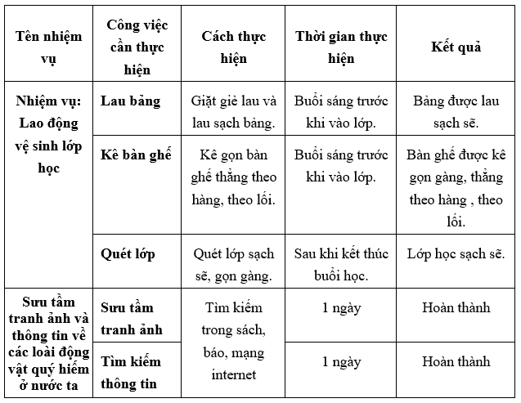
Mẫu:

Slide 14
KẾT LUẬN
Hăng hái, tích cực, nhiệt tình
Hoàn thành nhiệm vụ, chúng mình cùng vui

Slide 15


Slide 16

1
Nêu 3 điều em học được qua bài học.
2
Nêu 3 điều em thích ở bài học.
3
Nêu 3 việc em cần làm sau bài học.

Slide 17



